Slide 1


第17课 第1课时
播放与采集声音

Slide 2


情境导入

Slide 3










教学目标与重难点
教学目标
教学重难点
教学准备
知识与技能
教学重点
教师准备
掌握声音播放与录制软件的基本操作，学会保存录音文件。
播放声音文件
录制声音
保存录音文件
教学课件
音频素材
教学软件
过程与方法
通过实际练习，熟练掌握播放、录音流程。
教学难点
学生准备
快速定位录音文件保存位置
规范命名文件
计算机设备
耳麦（耳机+麦克风）
情感态度与价值观
感受多媒体乐趣，培养爱护设备的习惯。

Slide 4

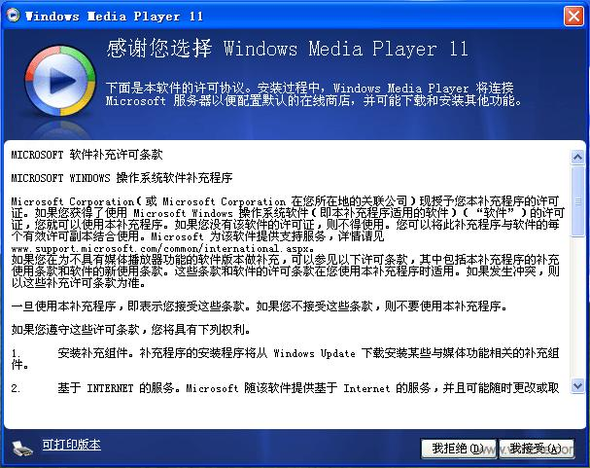

新知探索一 ：认识影音播放工具
计算机的多媒体能力
计算机不仅能够播放声音，还具备录制、编辑和处理声音的功能。这些操作都需要依赖专门的多媒体工具软件来完成。
Windows 媒体播放器
Windows Media Player 是 Windows 系统自带的媒体播放和管理软件，它不仅可以播放音频文件，还能查看图片和播放视频。

Slide 5

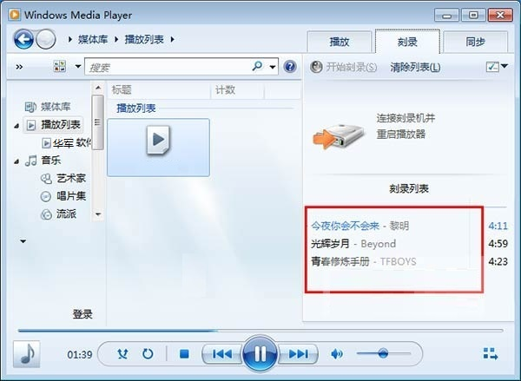



新知探索二：播放声音（演示、练习、提问）
启动播放器
单击“开始”菜单或任务栏图标 “”，启动媒体播放器。
提问：声音文件还有哪些打开方式？
打开音乐文件
双击音乐图标，或选中后点击播放按钮。
播放控制
进行暂停、拖动进度条、音量调节等操作。

Slide 6
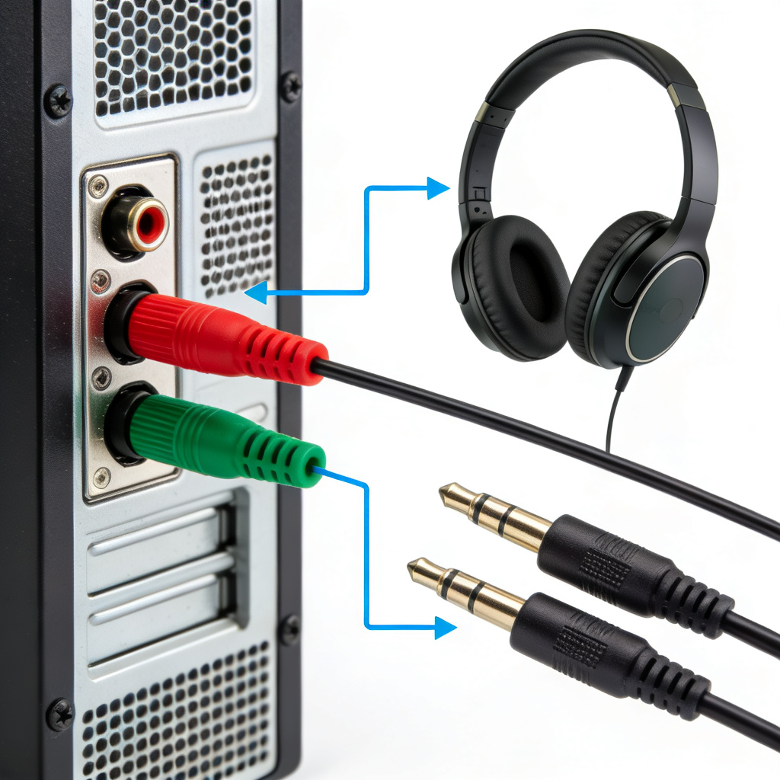





新知探索三 ：设备连接
核心设备：耳麦
教室里配置的是集耳机与麦克风功能于一体的耳麦，它是录音的关键设备。
红色插头：麦克风
红色或标有 标记的插头，需插入计算机对应颜色或标记的音频插孔里。
绿色插头：耳机
绿色或标有 标记的插头，需插入计算机对应颜色或标记的音频插孔里。

Slide 7
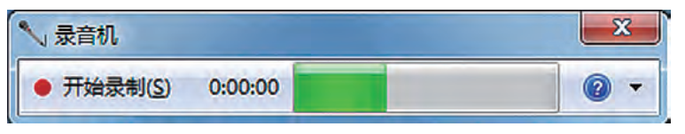


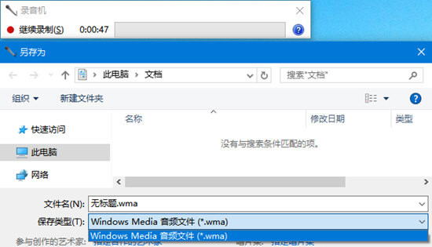



新知探索四 ：录制声音
启动录音机
通过“开始”菜单 → “所有程序” → 在“附件”中找到并启动“录音机”软件。
录音机是Windows系统自带的用于录音的应用软件
调整设备与音量
调整麦克风的距离，用正常声音说话，可以看到绿色音量指示条会发现伸缩变化。
开始录制
点击“开始录制”按钮，对着麦克风说话，就可以录音了。
保存文件
点击“停止录制”，在弹出的对话框中以“姓名”命名并保存。
检查播放
播放录制好的音频文件，检查声音是否清晰、音量是否合适。
图示：Windows录音机界面与另存为对话框

Slide 8



巩固练习：解救孙悟空
任务目标
操作步骤
录制解救宣言：
请录制一段声音，内容为：
“我是XXX，我要解救齐天大圣孙悟空。”
（注：XXX 替换为你的名字）
01. 录音- 点击录音按钮，清晰说出宣言内容
02. 保存- 将录音文件保存到指定文件夹位置
03. 播放- 播放录音，检查声音是否清晰完整

Slide 9





分组讨论与作品展示
分组讨论环节
讨论主题
在录音的过程中，你遇到了哪些问题？
你是如何解决这些问题的？
分享你的录音小技巧。
总结这节课都有哪些收获？
讨论时间
限时 5 分钟，请高效讨论。
优秀作品展示
选2-3名同学的作品进行展示。

Slide 10





课堂小结
播放声音步骤
录制声音步骤
1. 找到目标音频文件
1. 启动录音软件
2. 双击打开并播放
2. 点击开始录制按钮
3. 录制结束后点击停止
4. 将文件另存为到指定位置
温馨提示：请爱护耳机、麦克风等设备，保持教室的干净卫生。

Slide 11

课后作业
探索更多方法
除了windows媒体播放器，你还知道哪些影音播放软件？ 下节课我们一起分享。

Slide 12



